Slide 1
TOÁN

Slide 2
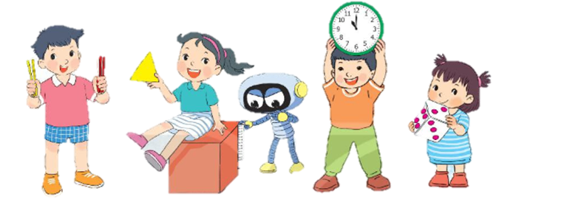
Chủ đề 6
CÁC SỐ ĐẾN 100
Bài 24
LUYỆN TẬP CHUNG

Slide 3
Trang 26/SGK

Slide 4
Số?
1
10
20
30
40
50
60
?
?
3
?
1
5
?
11
7
9
80
82
?
84
86
88
?
90
5
10
15
30
?
20
25
?

Slide 5
2
a) Tìm số lớn hơn trong mỗi cặp.
54 18
63 29
b) Tìm số bé hơn trong mỗi cặp.
70 61
17 45

Slide 6
3
Tìm số lớn nhất, số bé nhất trong các số sau:
31 , 35 , 40

Slide 7
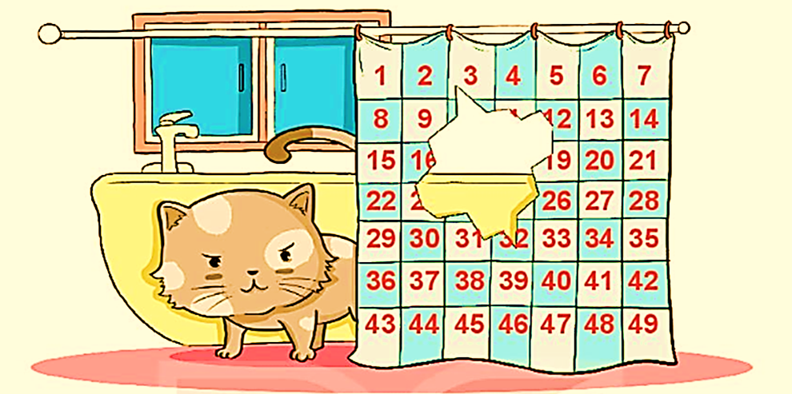
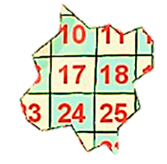
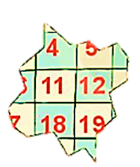
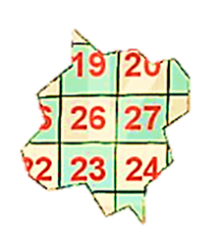
4
Chú mèo nghịch ngợm làm rách rèm. Tìm miếng rèm bị rách đó.
A
B
C
Notes:
Số 11 k đủ chỗ viết nên thầy cô thông cảm

Slide 8
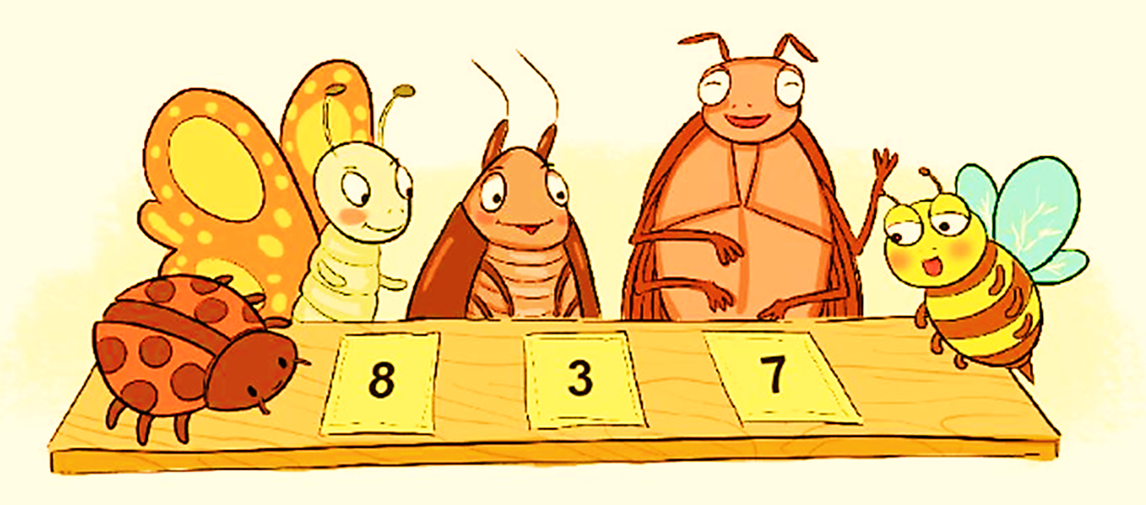
5
Hãy giúp các bạn côn trùng lập các số có hai chữ số bằng cách sử dụng các tấm thẻ trên bàn.
Notes:
GV linh hoạt tổ chức hoạt động

Slide 9
Dặn dò:
- Xem lại bài đã học
- Hoàn thành vở bài tập
- Chuẩn bị bài: Dài hơn,
ngắn hơn trang 28

